Slide 1
Questions flash 1 Développer, factoriser

Slide 2
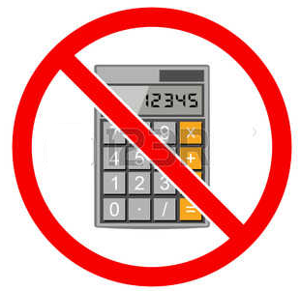
Question 1
Développer et réduire.
$$5×(x+3)=$$

Slide 3
Question 2
Développer et réduire.
$$\left(7x+3\right)×4=$$

Slide 4
Question 3
Développer et réduire.
$$x(x+5)=$$

Slide 5
Question 4
Factoriser.
$$2x+14=$$

Slide 6
Question 5
Factoriser.
$$x^{2}−3x=$$

